Slide 1
Sıcaklık alarmı
Deniz ulucan
Sinan Öztürk

Slide 2
Kod ne yapıyor?
Bu Verilog kodu, bir termometre verisinin değerini alarak bir hoparlörün ses çıkışını kontrol eden bir modülü tanımlamaktadır. İşlevlerini kısaca açıklayacak olursak:
termometre: 63 bit genişliğinde bir giriş sinyali. Bu sinyal, termometrenin okuduğu sıcaklık değerini temsil eder.
binary: 6 bit genişliğinde bir çıkış sinyali. Bu sinyal, termometre verisini ikili formatta temsil eder.
speaker: 1 bit genişliğinde bir çıkış sinyali. Bu sinyal, hoparlörün ses çıkışını kontrol eder.

Slide 3
Bu modüldeki ‘always’ blokları ‘termometre’ giriş sinyaline bağlı olarak ikili değerleri
hesaplar ve hoparlör çıkışını kontrol eder
İlk iki always bloğu termometre sinyaline dayalı olarak binary1 ve binary2 değerlerini hesaplar.Bu değerler,termometre verisini temsil eden ikili formattaki değerlerdir
Üçüncü always bloğu binary1 ve binary2 değerlerine dayalı olarak binary çıkışını belirler. Eğer binary2 sıfırdan farklı ise, binary2’yi 32 ekleyerek binary’i belirler.Aksi takdirde binary1 i binary’e atar
Son always bloğu, binary değerine dayalı olarak hoparlör çıkışını kontrol eder. Eğer binary 10’dan küçükse, hoparlör çıkışını etkinleştirir ( 1 olarak ayarlar ).Aksi takdirde hoparlör çıkışını devre dışı bırakır( 0 )

Slide 4
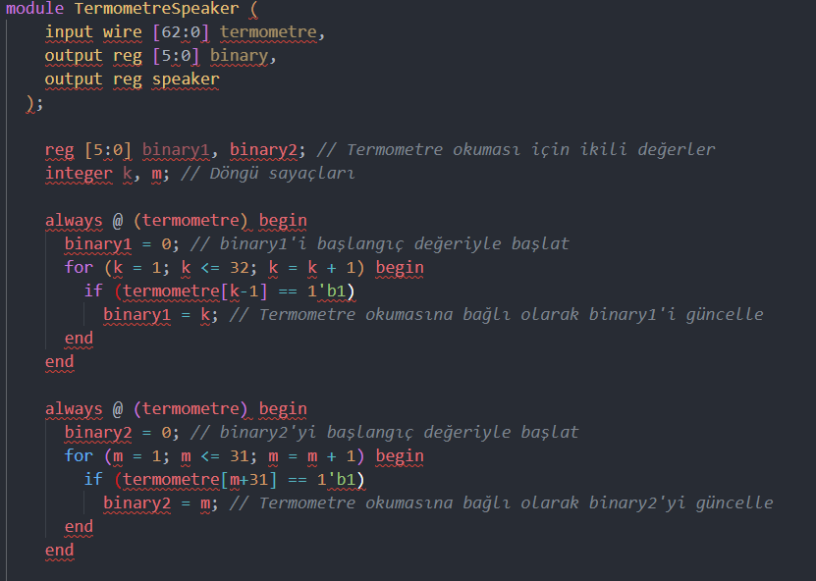

Slide 5
